Slide 1


GESTÃO DE
RESÍDUOS SÓLIDOS
AUDIÊNCIA PÚBLICA
GRUPO DE TRABALHO SOBRE POLÍTICA TRIBUTÁRIA E SUSTENTABILIDADE
Brasília, 04 de junho de 2014
Expositor: Jonathas Durães Junior
Gestor do Departamento de Limpeza Urbana
Secretaria de Serviços Públicos

Slide 2
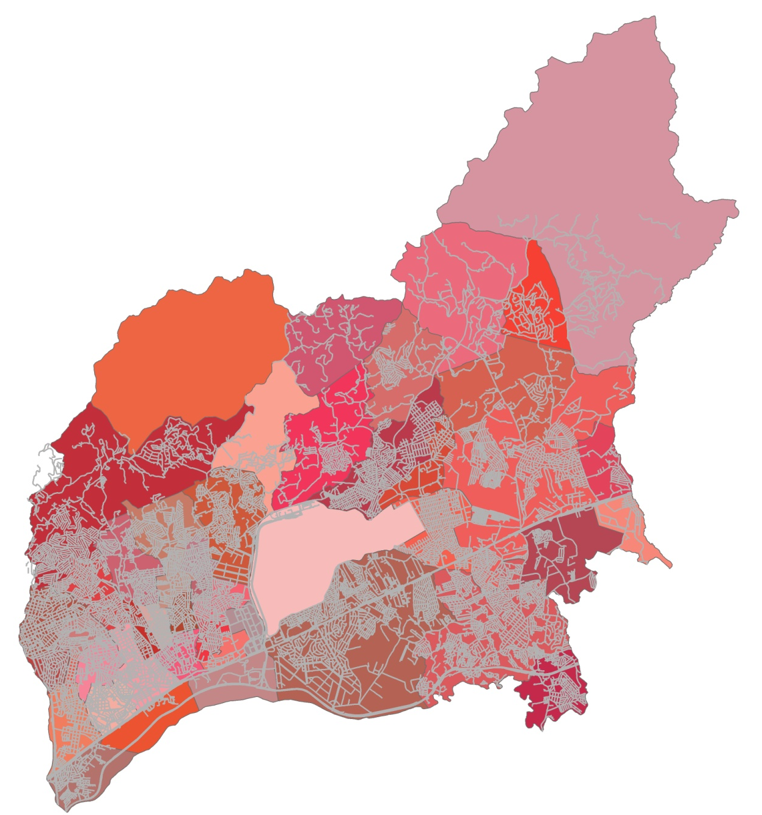

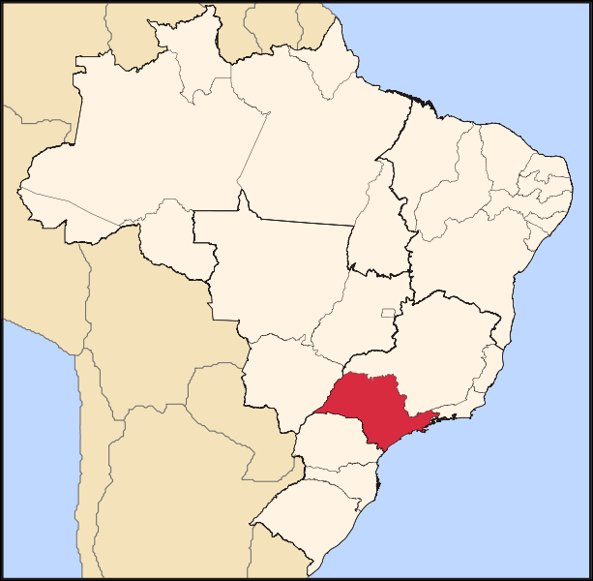
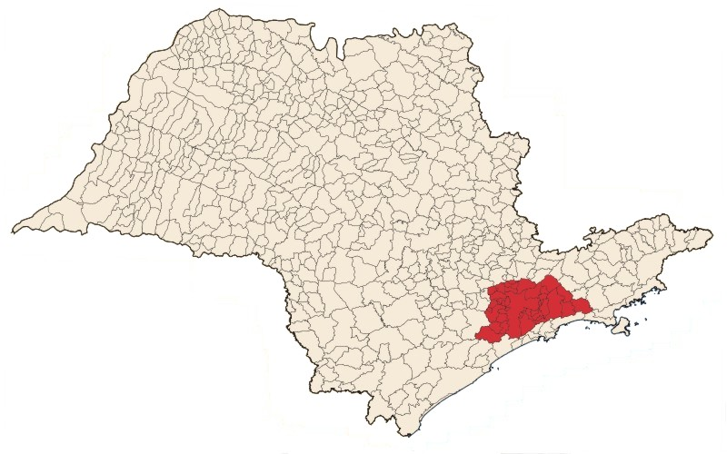
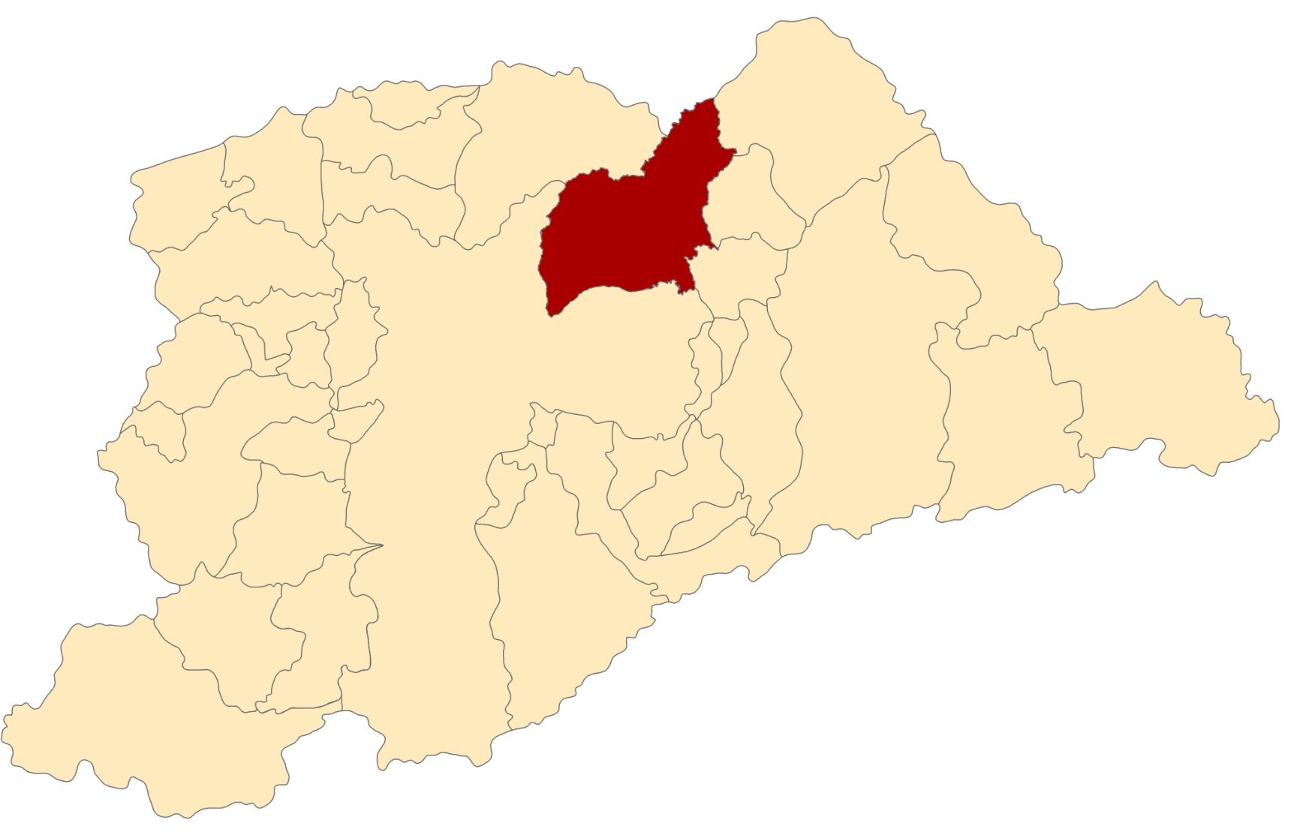
Região Metropolitana de São Paulo
Guarulhos
2ª economia do estado de São Paulo
8ª economia do Brasil
320 km²
1.300.000 habitantes

Slide 3
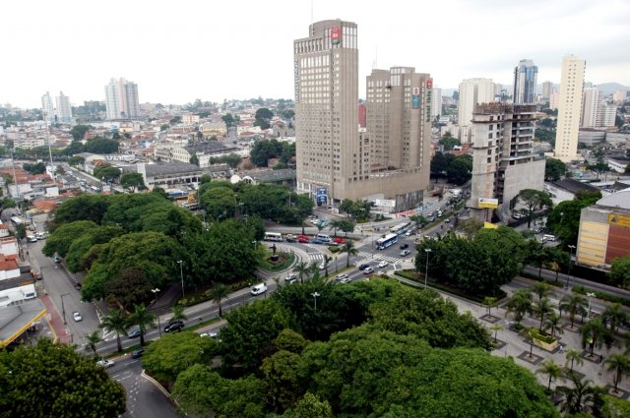
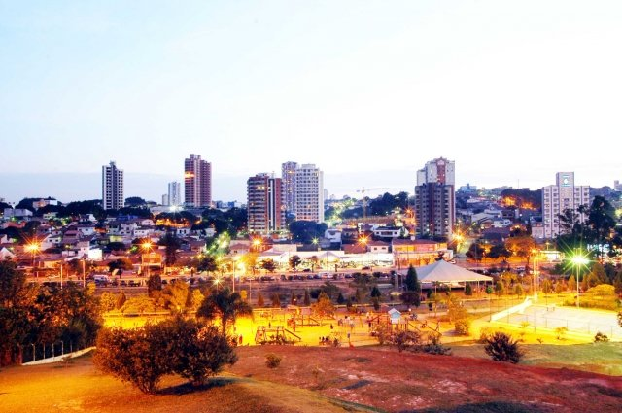
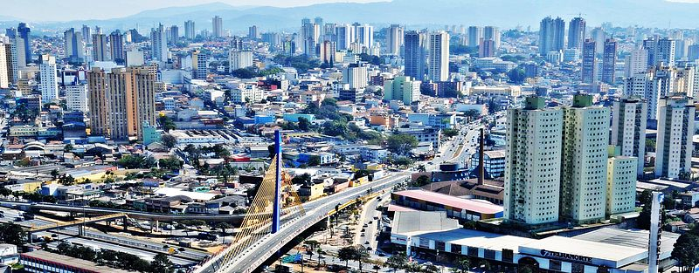


Slide 4
DADOS GERAIS
MUNICÍPIO
Evolução populacional (1950 - 2020)
Indústrias
4.079
Construção civil
961
Comércio
17.831
Serviços
14.752
Fonte: RAIS 2008
Notes:
4

Slide 5
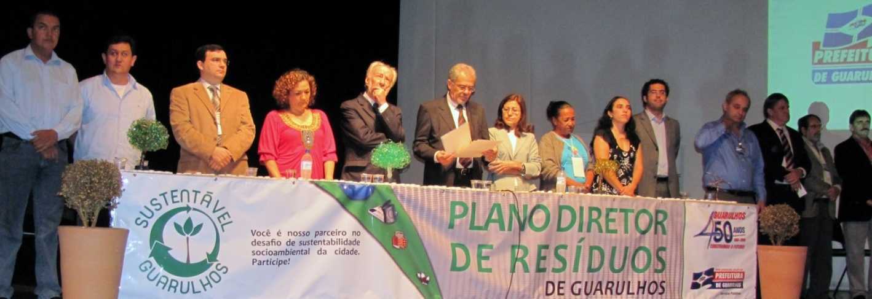
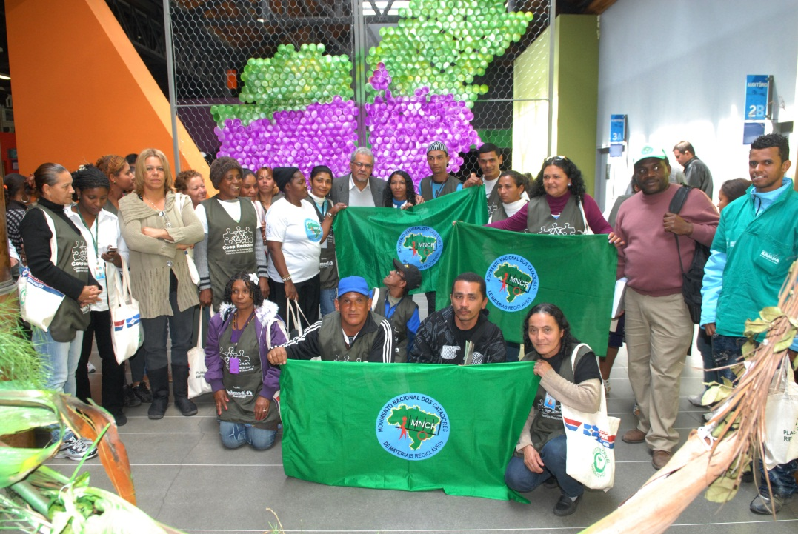
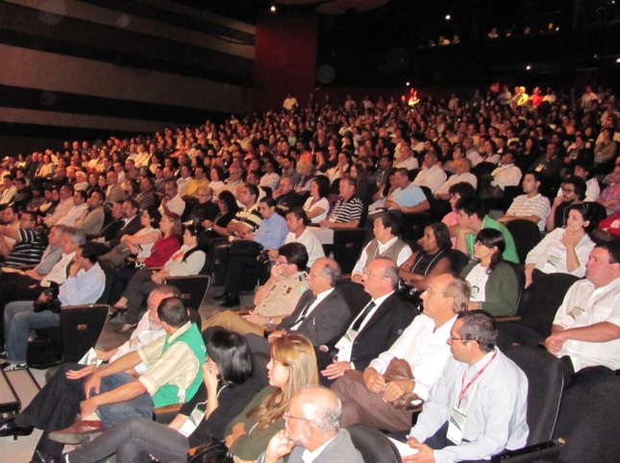
PLANO DIRETOR
DE RESÍDUOS
SÓLIDOS DE
GUARULHOS
OFICINAS
1ª Oficina – Diagnóstico- Abril 2010 – 750 participantes
2ª Oficina – Prognóstico- Dez 2010 – 300 participantes
3ª Oficina – Resíduos da Construção Civil - Abril 2011 - 240 participantes
4ª Oficina – Resíduos Secos –Maio 2011 - 250 participantes
5ª Oficina - Resíduos Úmidos – Junho 2011 – 170 participantes
“Entrega Solene – Agosto / 2011 - 700 participantes”

Slide 6
Os três pilares do Plano Diretor de Resíduos Sólidos de Guarulhos
Formação dos técnicos envolvidos
Mobilização e educação ambiental da população
Modelo Tecnológico eficiente e eficaz

Slide 7
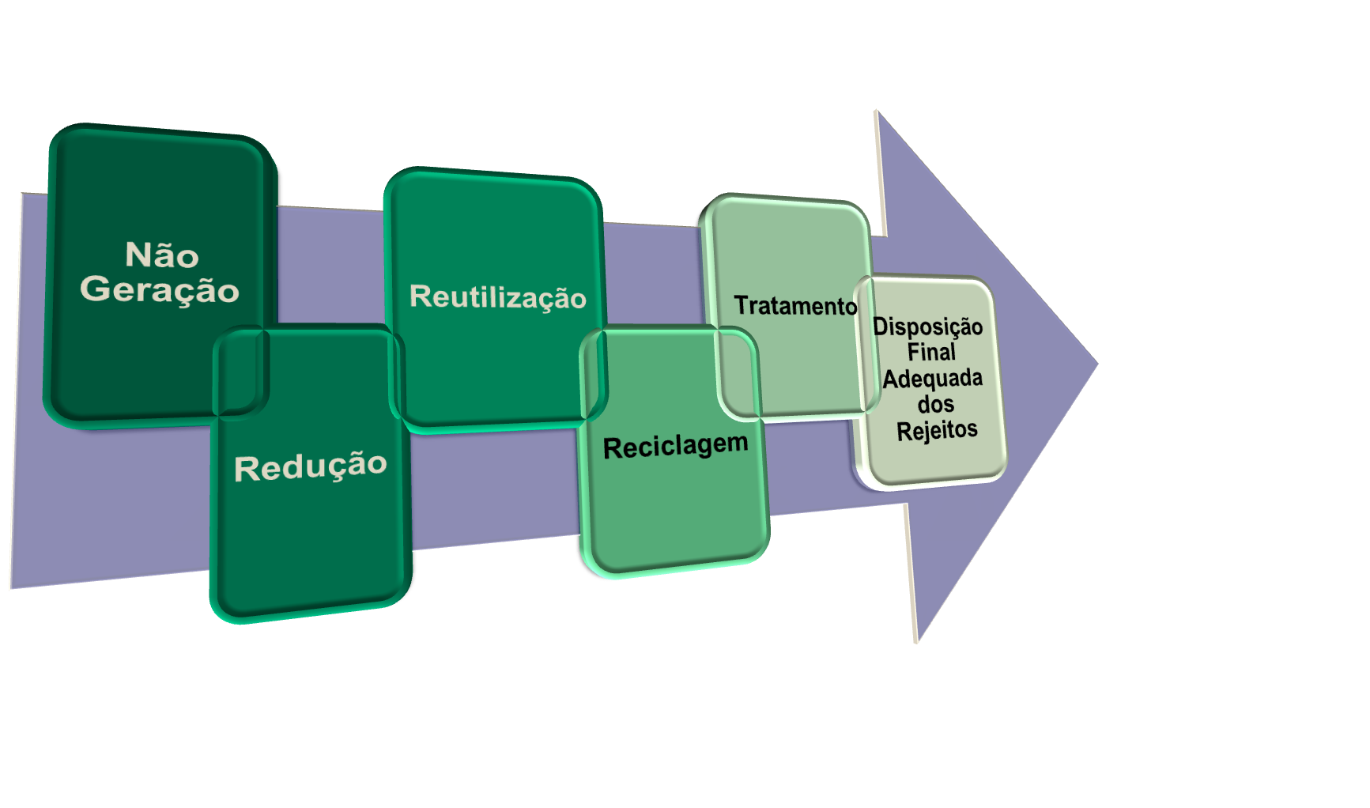
Hierarquia
Dos
Resíduos

Slide 8
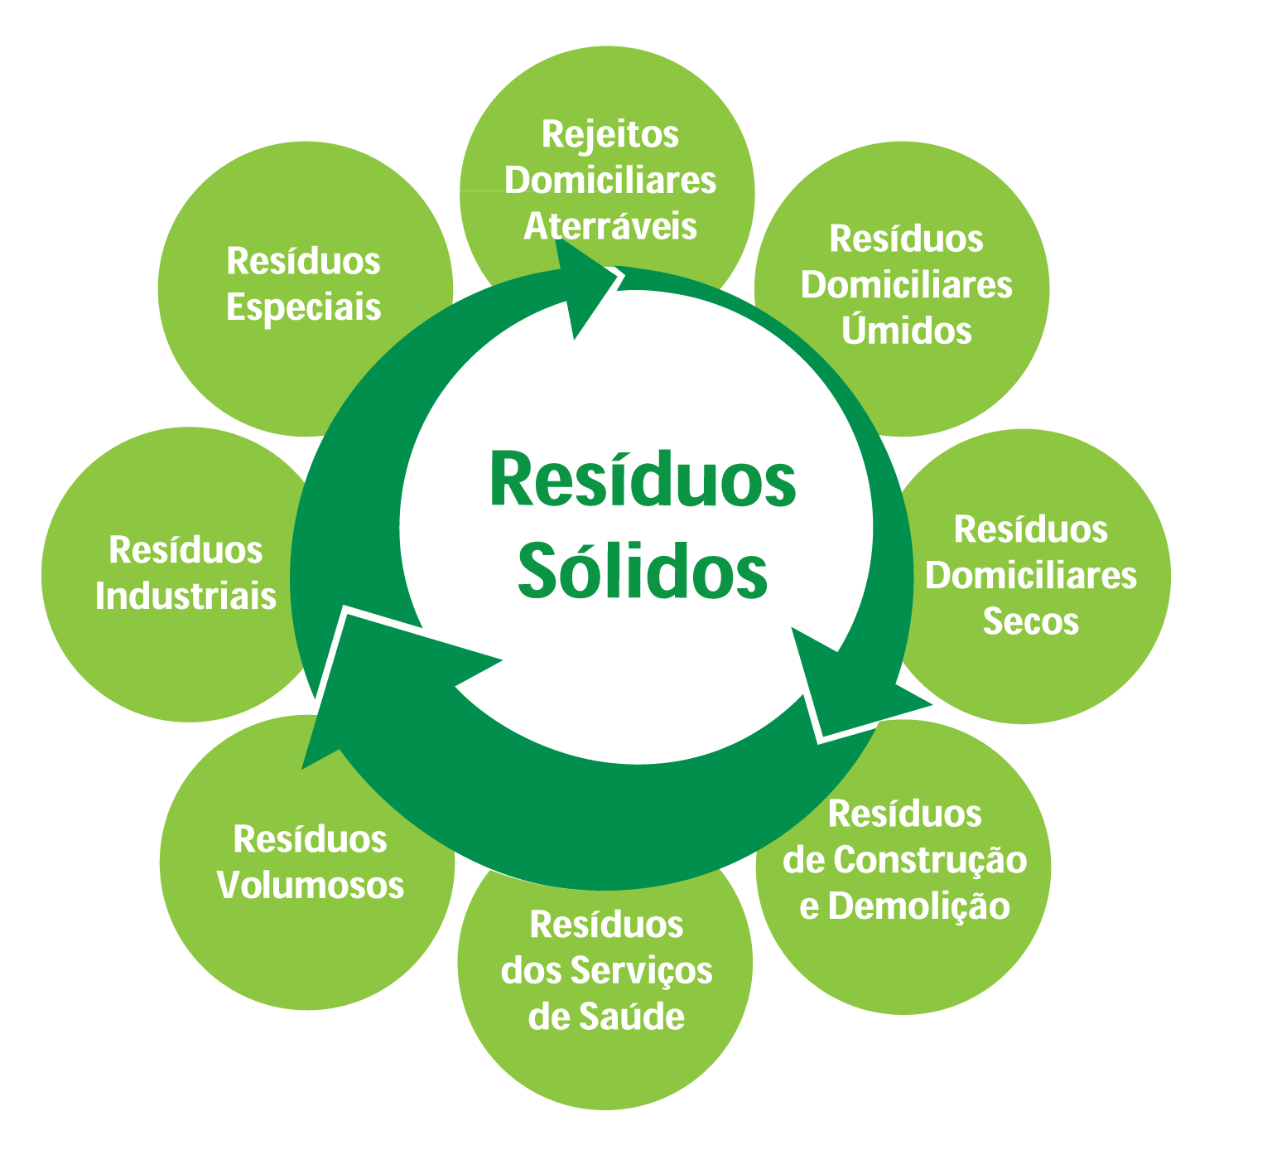

Slide 9
Sistemas de coleta municipal
1223 ton/dia
Coleta convencional
Total em 2013
446.507t
390 mil domicílios
11 ton/dia
Coleta seletiva de secos
Total em 2013
2409 t
Coop Reciclável
147ton/dia
Coleta de RCD e Volumosos
PEVs
Total em 2013
42.442 t
Rede de 17 PEVs

Slide 10
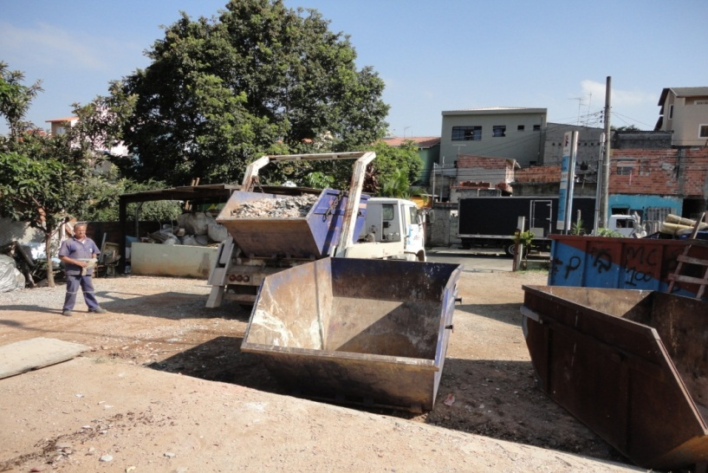

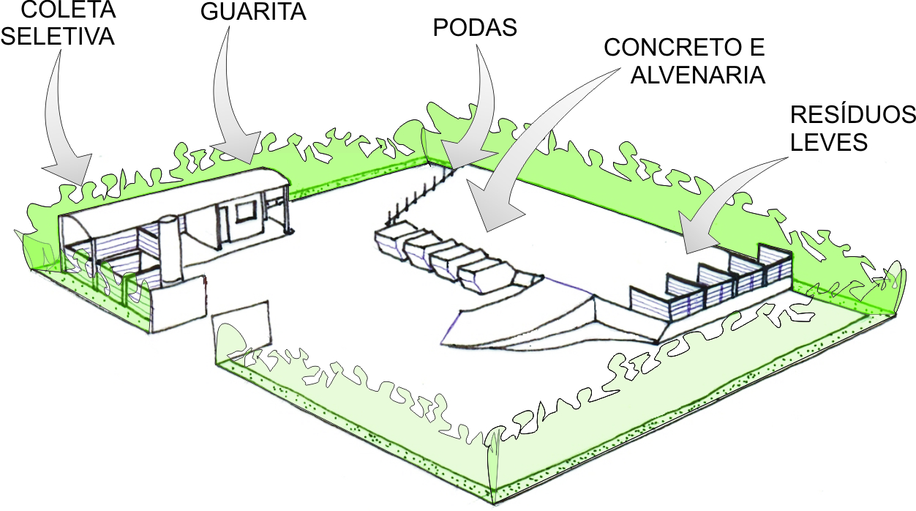
RESÍDUOS DA
CONSTRUÇÃO
CIVIL
Pequeno Gerador
Entrega no PEV
Transporte
para Usina de Reciclagem

Slide 11
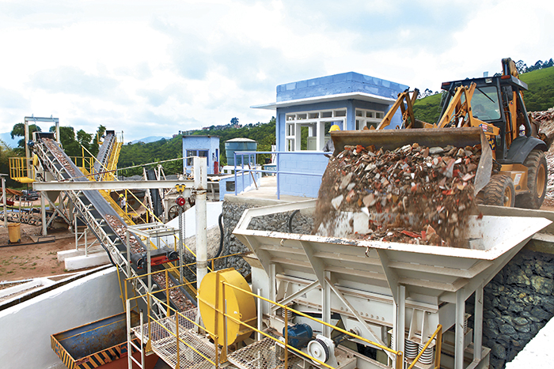
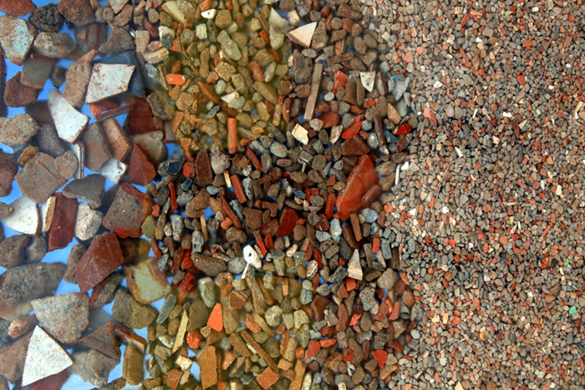
Beneficiamento na
Central de Reciclagem
Resíduo transformado em agregado reciclado

Slide 12
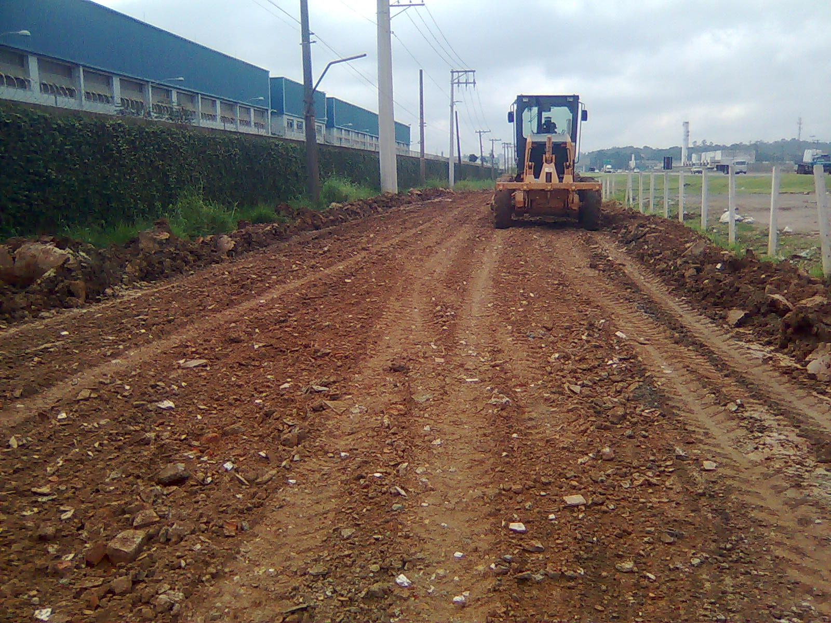
Manutenção de vias de terra
Utilização em obras Públicas

Slide 13
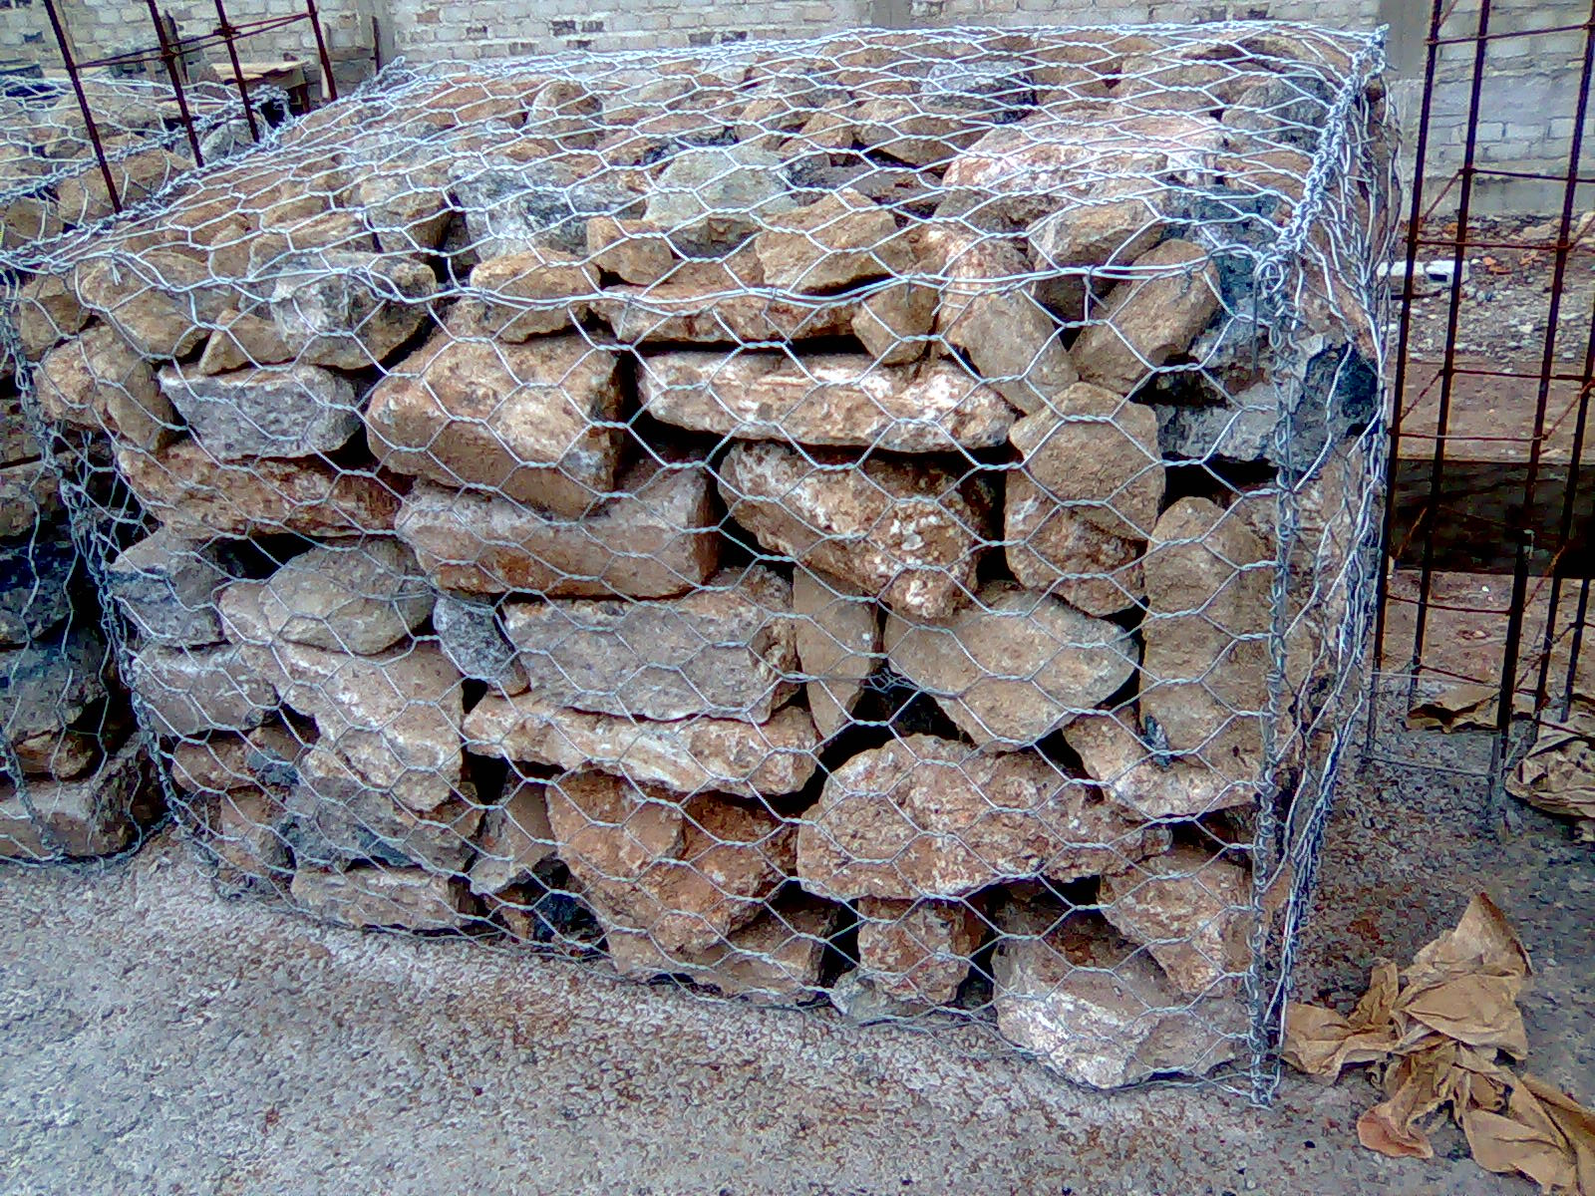
Gabião preenchido com entulho reutilizado
Utilização em obras Públicas

Slide 14
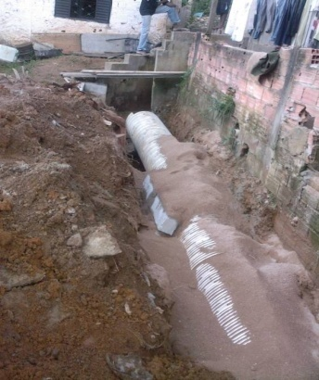
Envelopamento de tubulação de drenagem com agregado reciclado
Utilização em obras Públicas

Slide 15
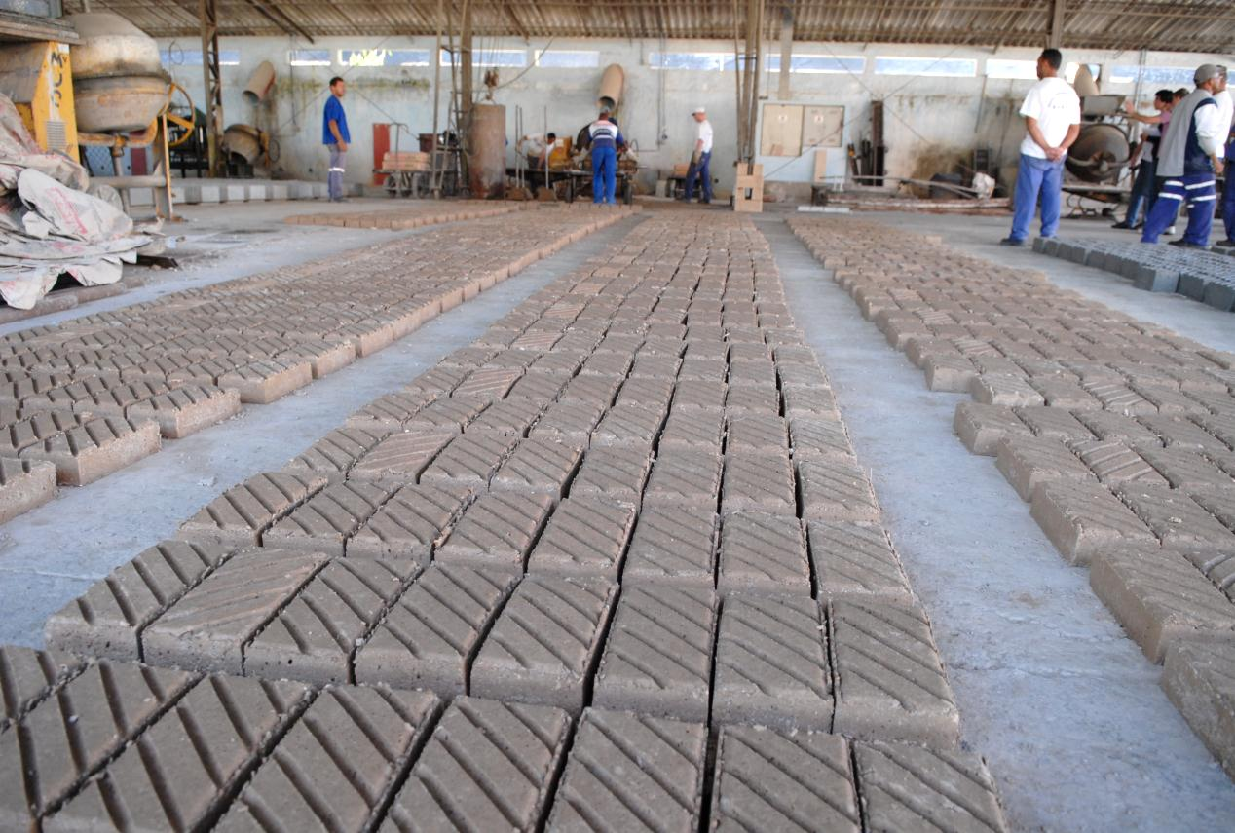
Fabricação de bloquetes (Prefeitura de Guarulhos)
Utilização em obras Públicas

Slide 16
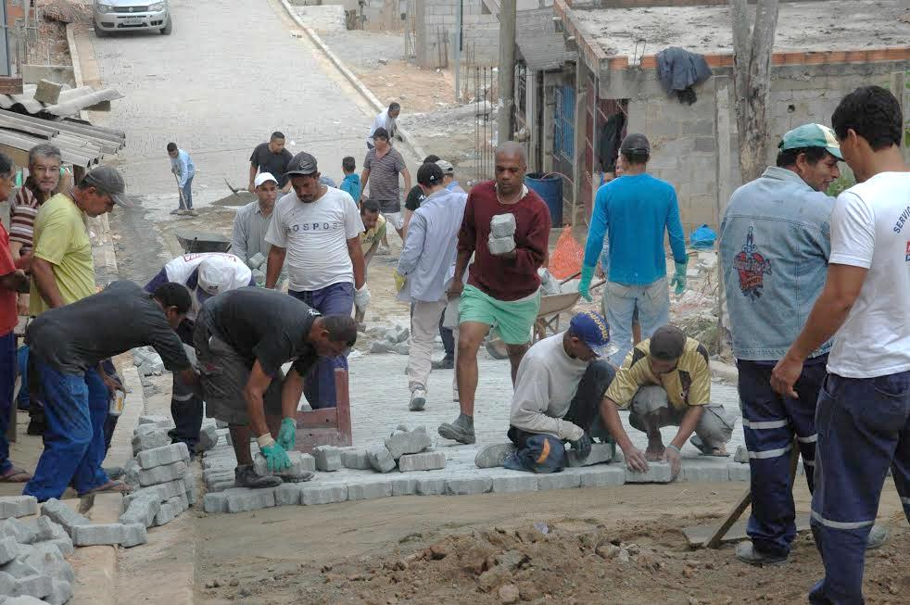
Utilização dos
bloquetes em
obra de pavimentação
(mutirão)
Utilização em obras Públicas

Slide 17
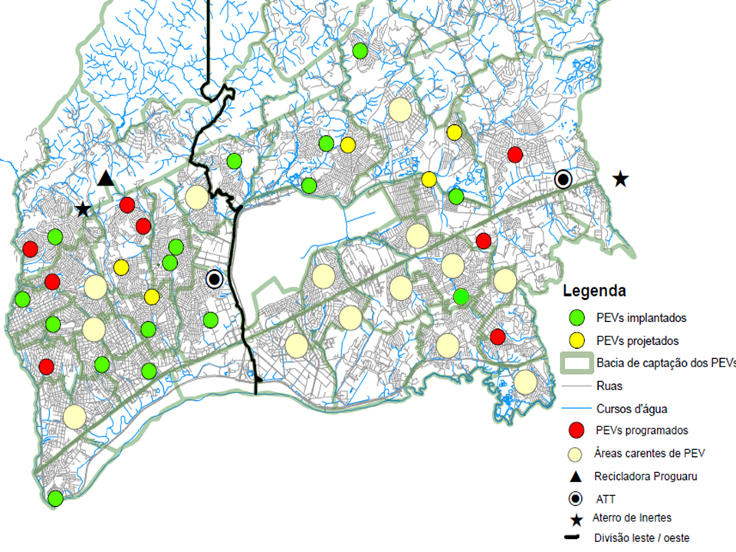
RESÍDUOS DA
CONSTRUÇÃO
CIVIL
RESÍDUOS DA
CONSTRUÇÃO
CIVIL

Slide 18
RESÍDUOS
SECOS
Circuito Porta a Porta
Ponto de Entrega Voluntária (PEV)
Programa Coleta Seletiva Solidária
Nossa Secretaria Recicla
Nossa Escola Recicla
Cooperativa de catadores

Slide 19
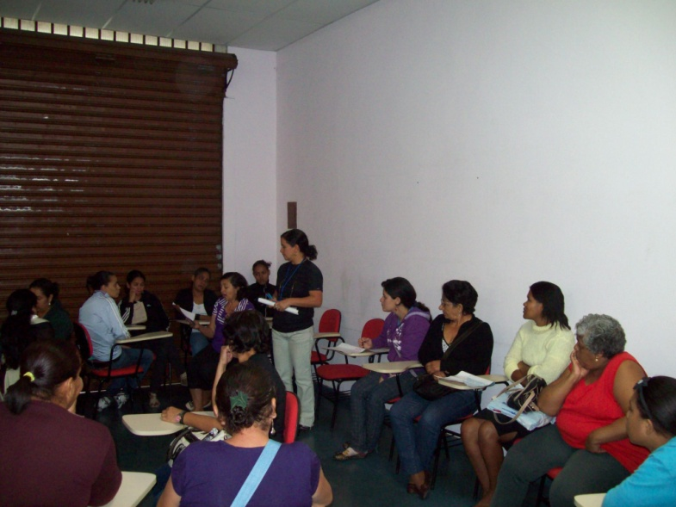
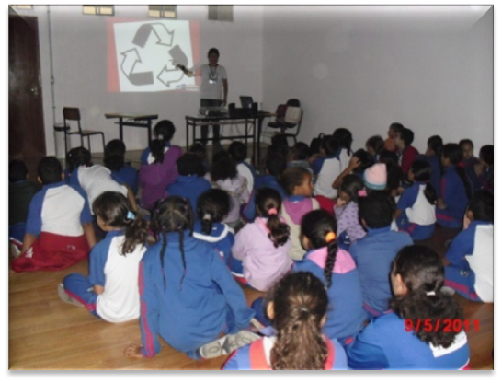
RESÍDUOS
SECOS
Programa Coleta Seletiva Solidária
Mobilização Social
Educação Ambiental
Prefeitura de Guarulhos
Secretaria de Serviços Públicos

Slide 20
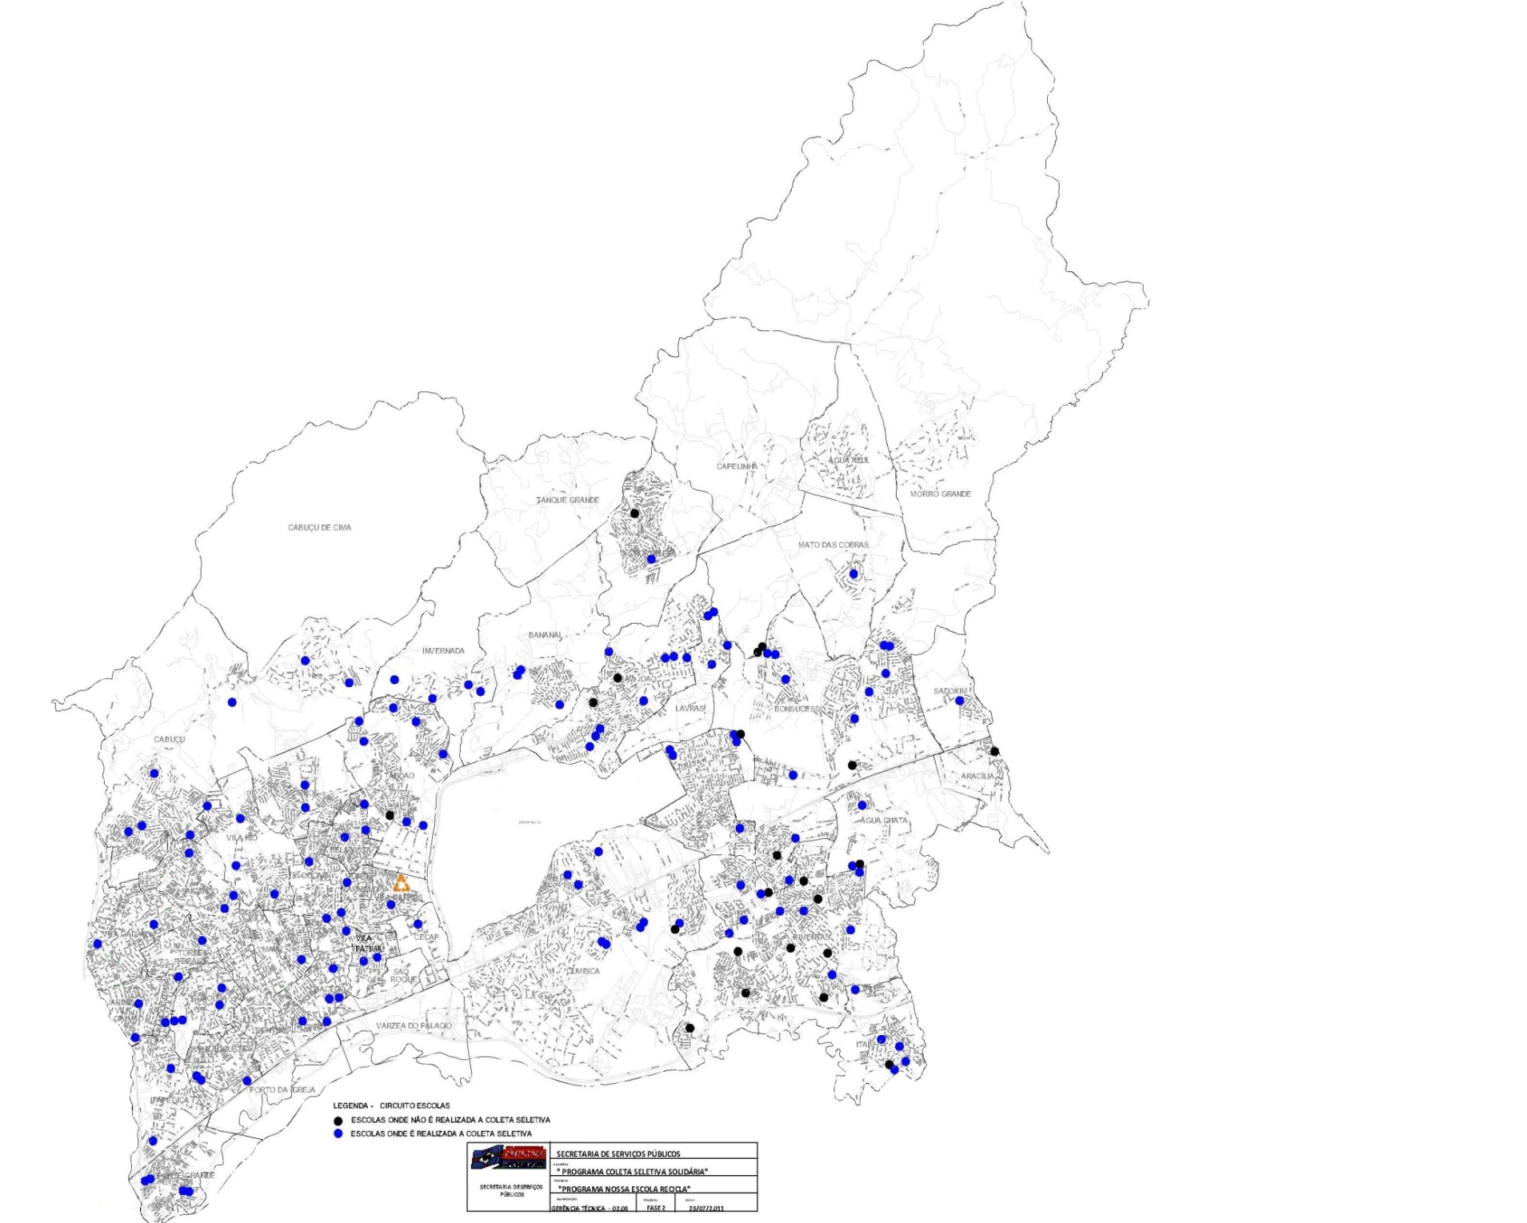
RESÍDUOS
SECOS
Nossa Escola
Recicla
135 escolas
municipais
Secretaria de Serviços Públicos

Slide 21
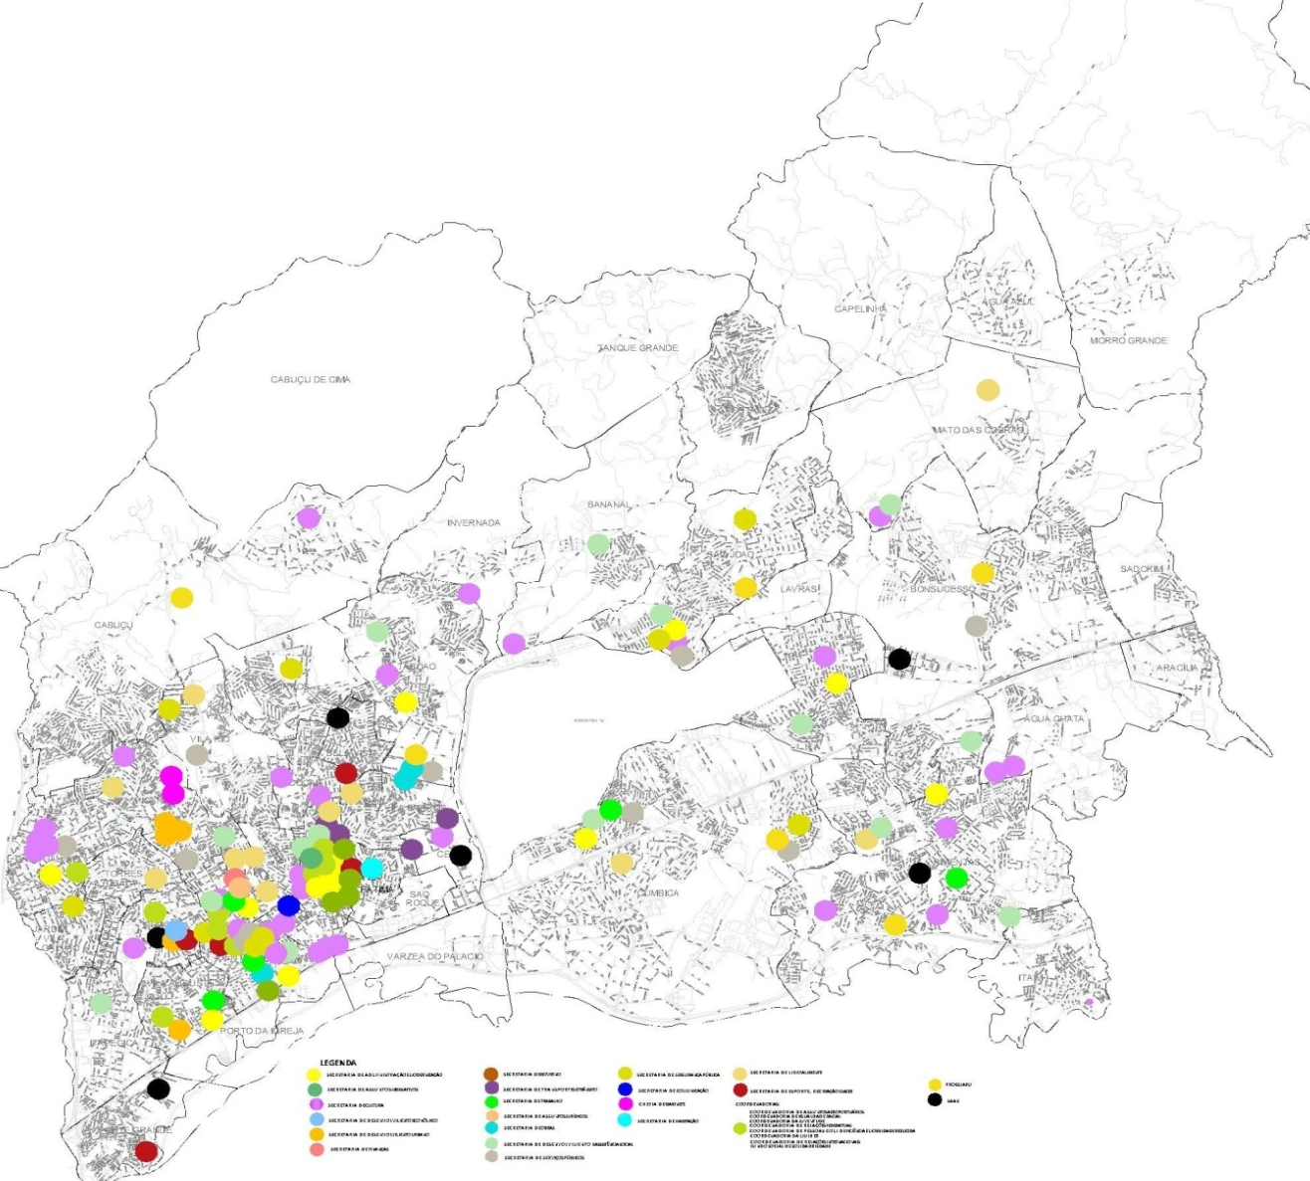
RESÍDUOS
SECOS
129 Próprios
públicos atendidos
Nossa SecretariaRecicla

Slide 22
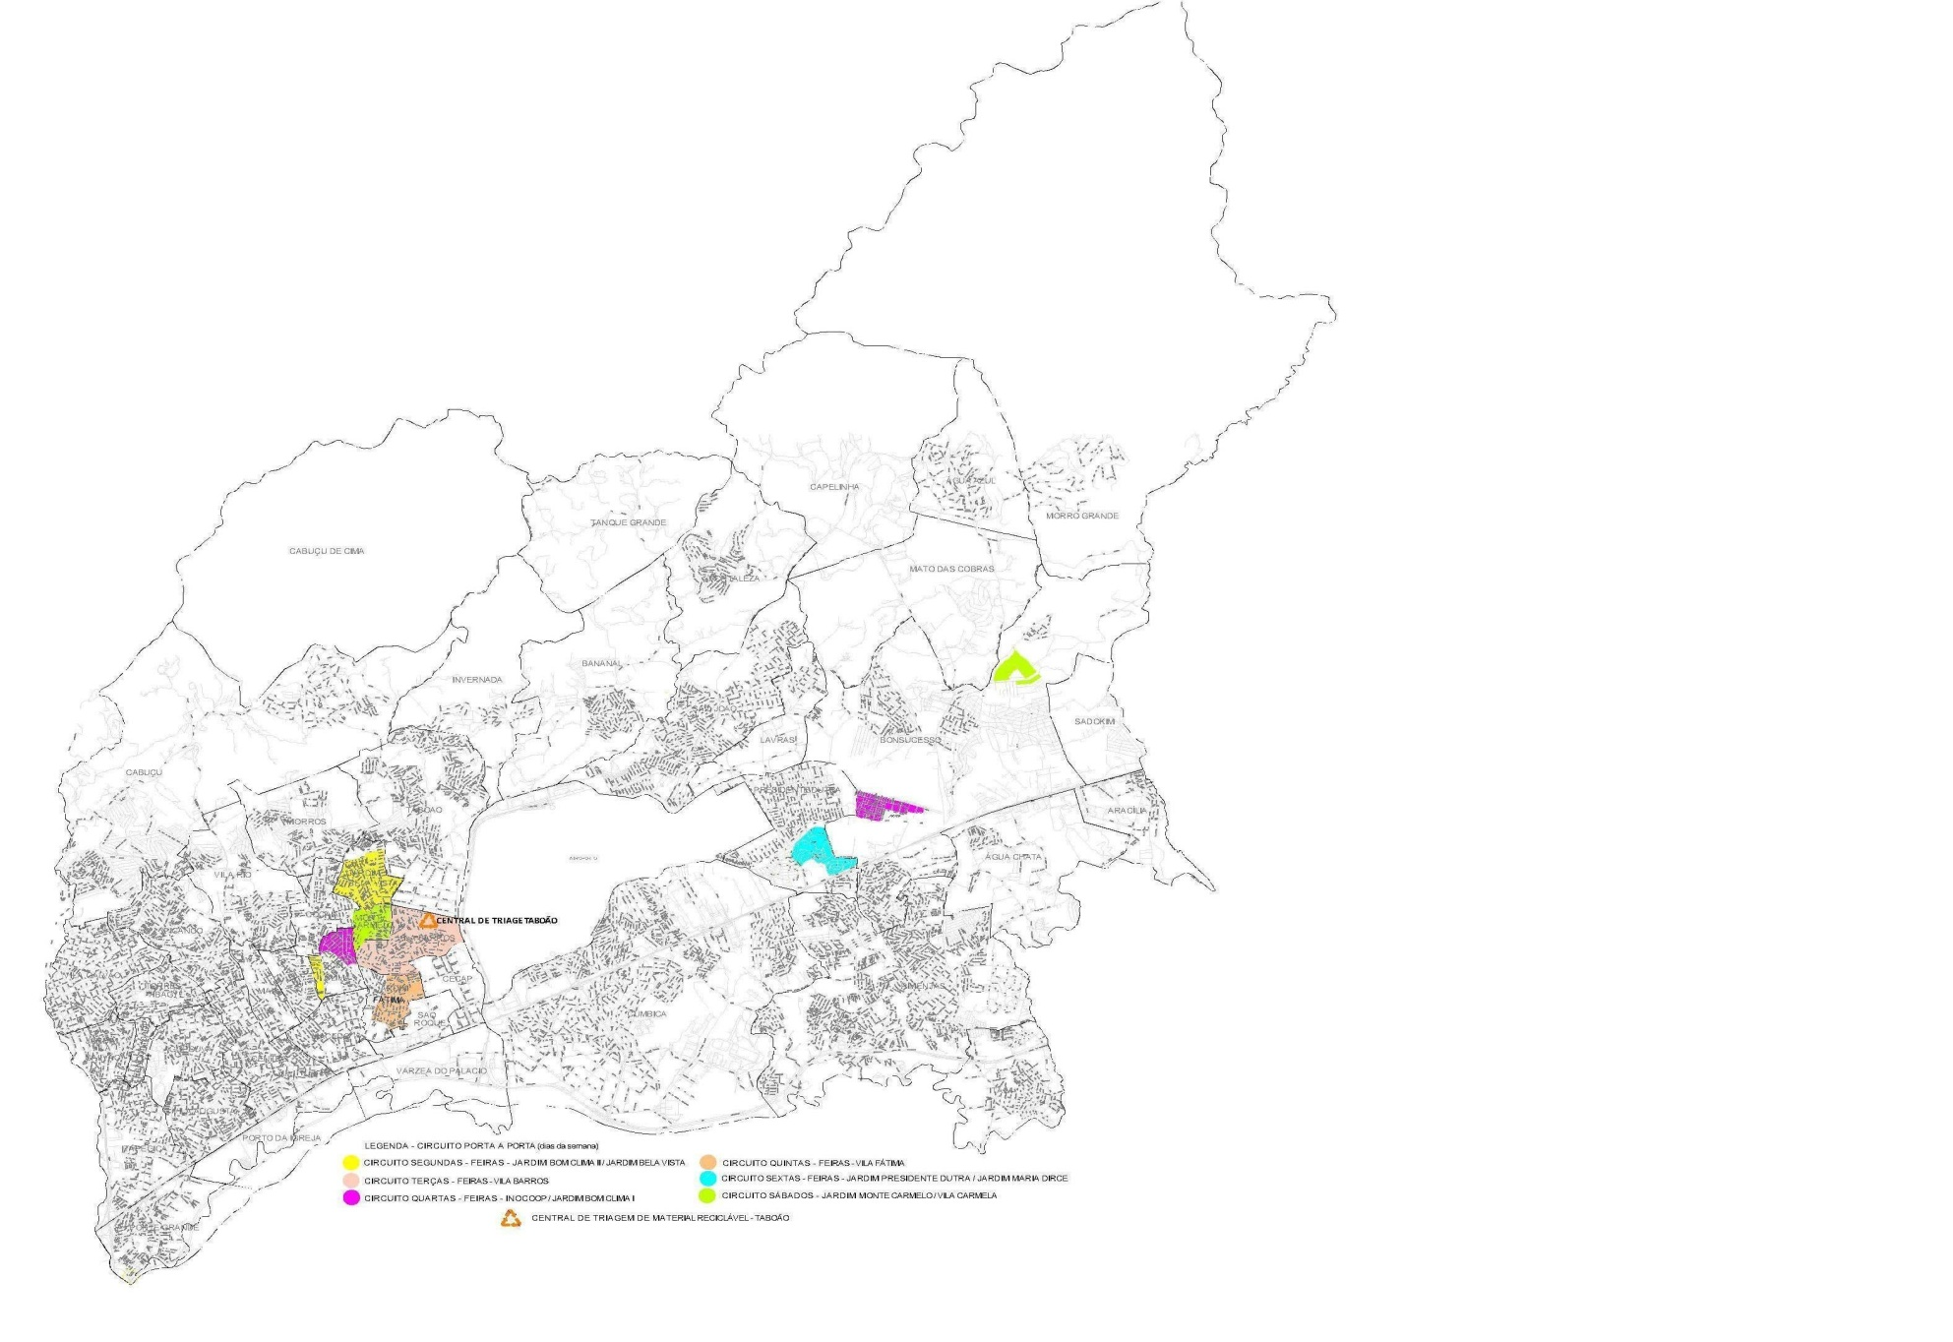
RESÍDUOS
SECOS
Circuito Porta a Porta
09 BAIRROS
15.705 DOMICÍLIOS

Slide 23
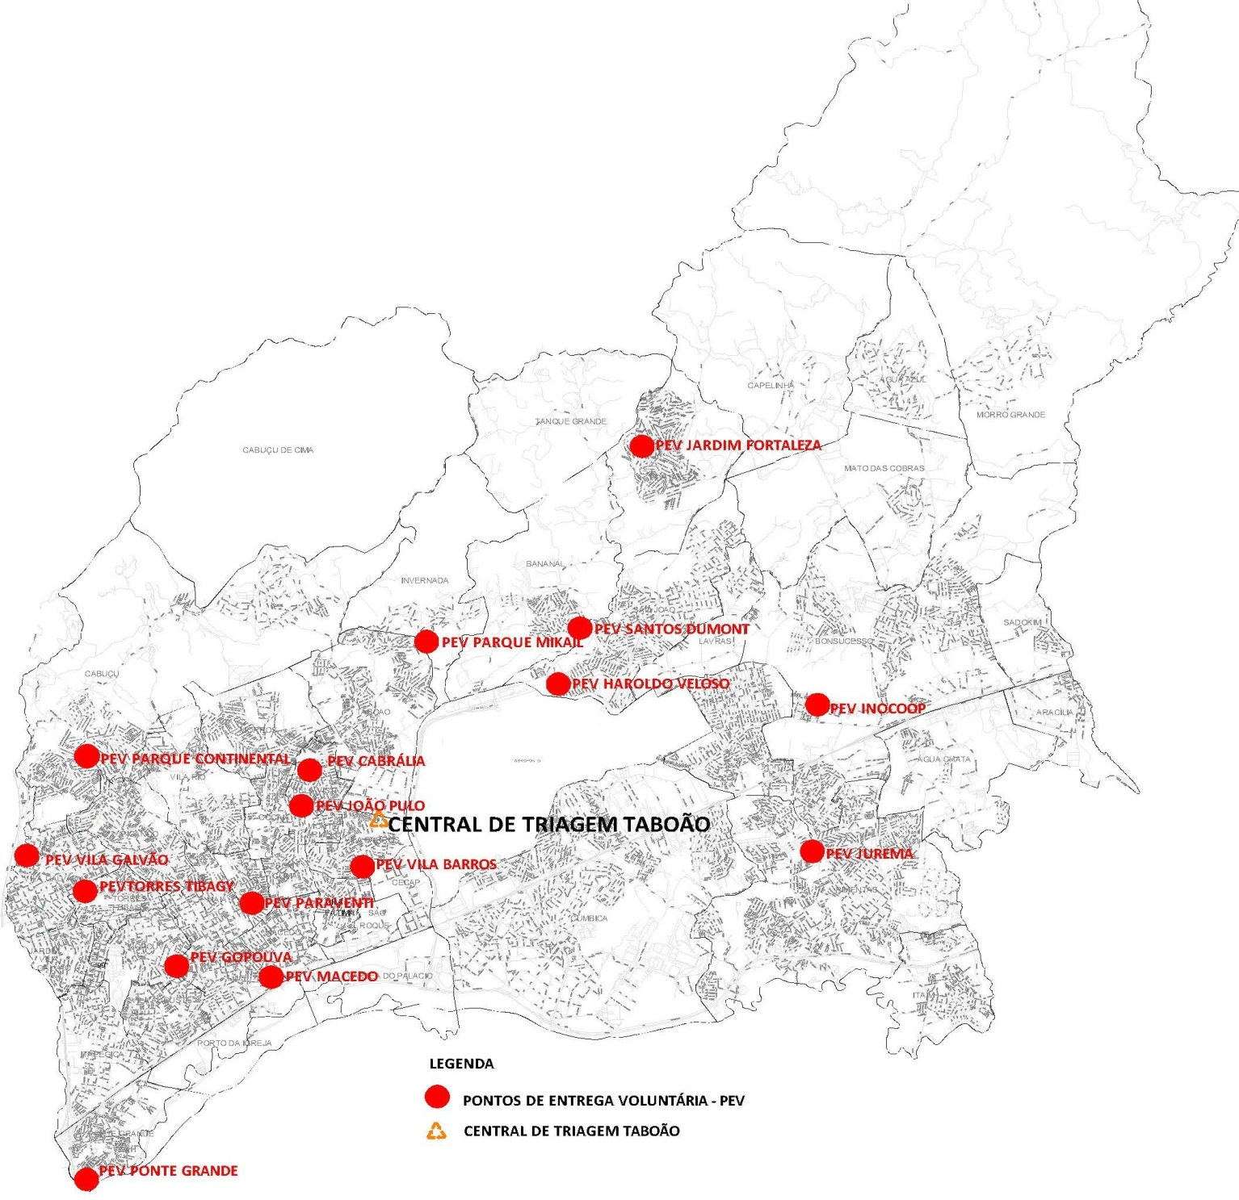
RESÍDUOS
SECOS
Ponto de Entrega Voluntária (PEV)
PEV PIMENTAS
17 PEVs
Prefeitura de Guarulhos
Secretaria de Serviços Públicos

Slide 24
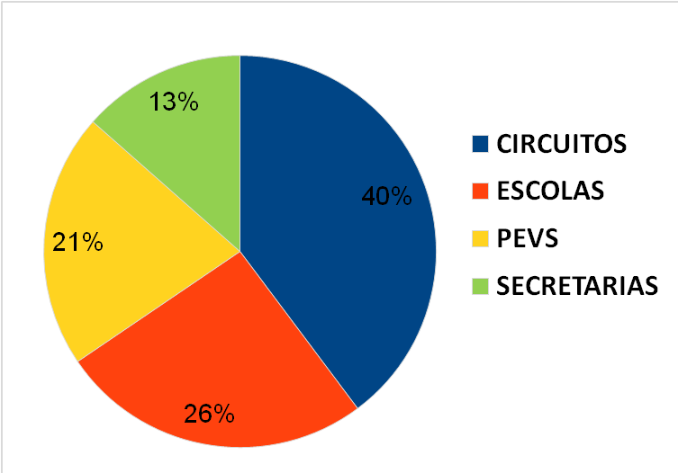
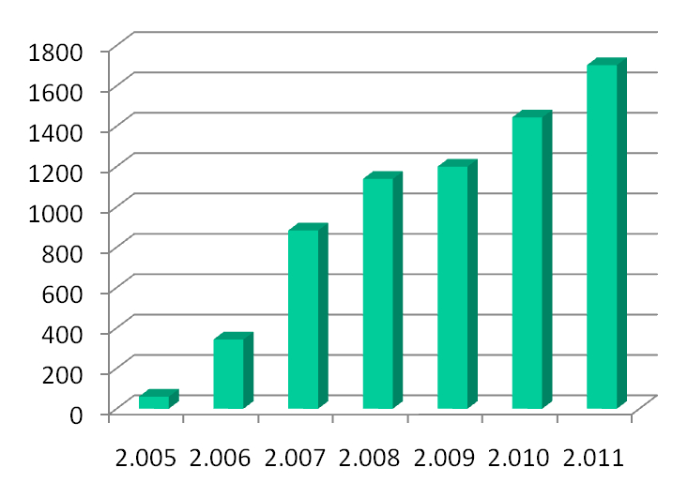
RESÍDUOS
SECOS
EVOLUÇÃO DO PROGRAMA – 2005 - 2013
Programa Coleta Seletiva Solidária
Prefeitura de Guarulhos
Secretaria de Serviços Públicos

Slide 25
RESÍDUOS
SECOS
Circuito Porta a Porta
Ponto de Entrega Voluntária (PEV)
Programa Coleta Seletiva Solidária
Nossa Secretaria Recicla
Nossa Escola Recicla
Cooperativa de catadores

Slide 26
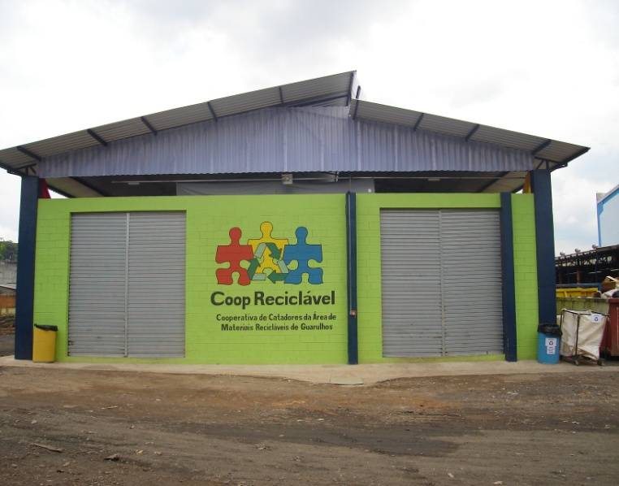
Central de Triagem de Resíduos Recicláveis
Média mensal | 2012 | 2013
Número de Cooperados | 73 | 80
Retirada Mensal | R$ 590,00 | R$ 1063,51
Salário Mínimo | R$ 622,00 | R$ 678,00

Slide 27
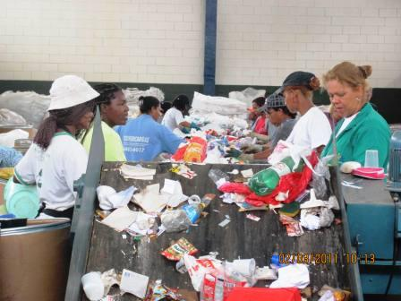
Central de Triagem de Resíduos Recicláveis

Slide 28
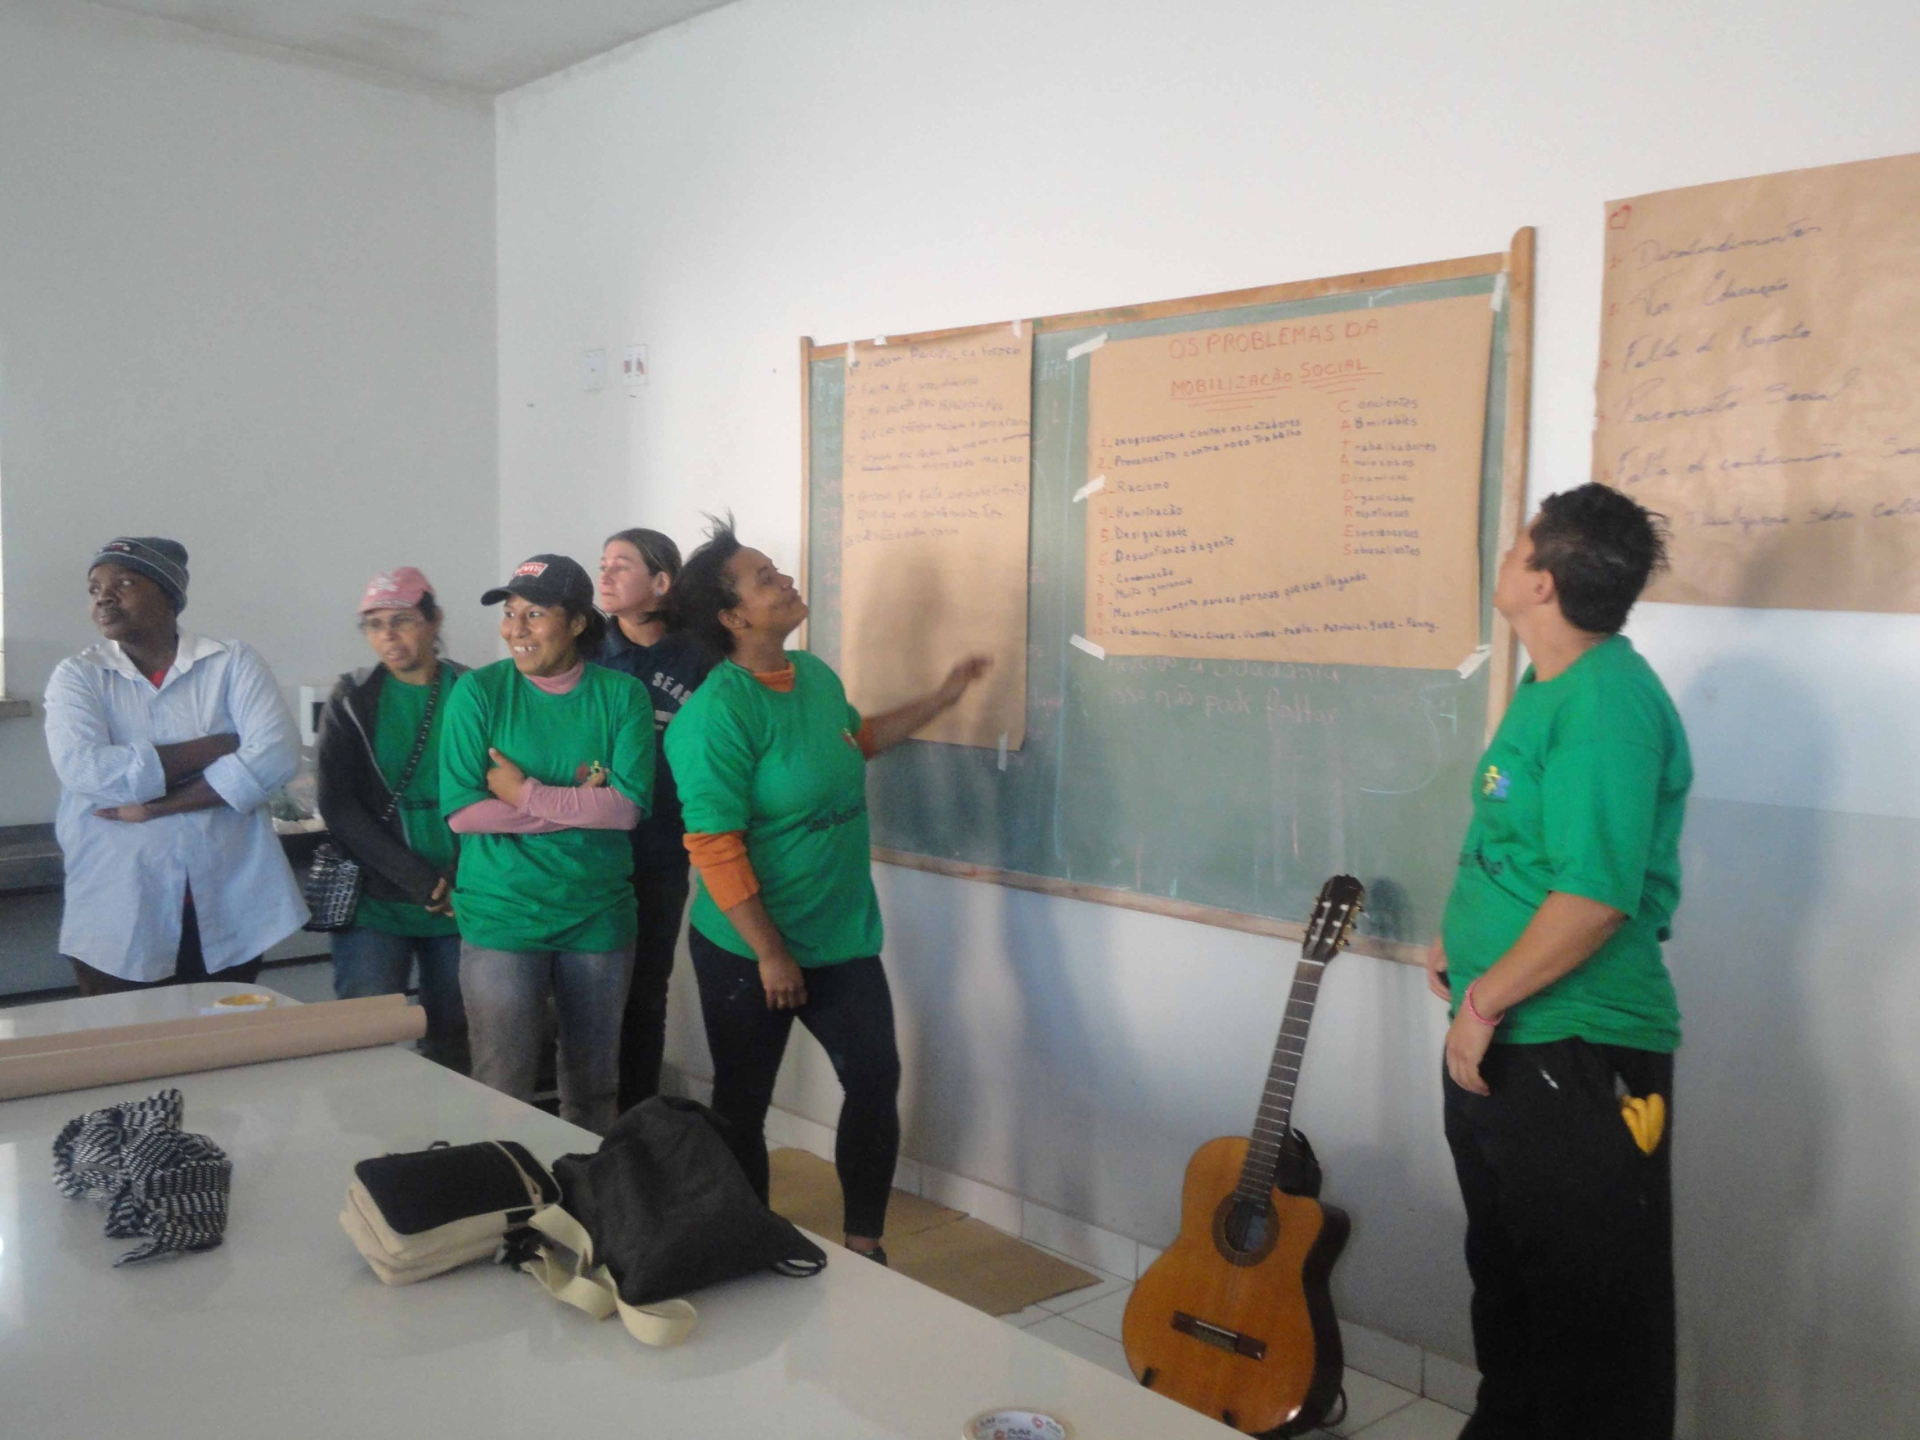
Formação com os cooperados da Coop Reciclável
Geração de trabalho e renda para catadores
Preparação para o trabalho na Cooperativa/formação
Acompanhamento e orientação social por equipe da Prefeitura de Guarulhos

Slide 29
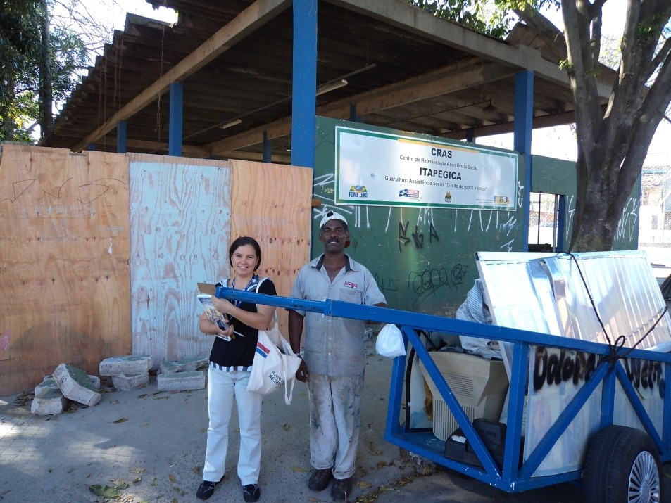
Projeto de Mobilização e Inclusão Social de Catadores
CATADOR AUTONOMO:
Carrinho/Carroça
Sacos
Carrinho de pedreiro
Outros Improvisados

Slide 30
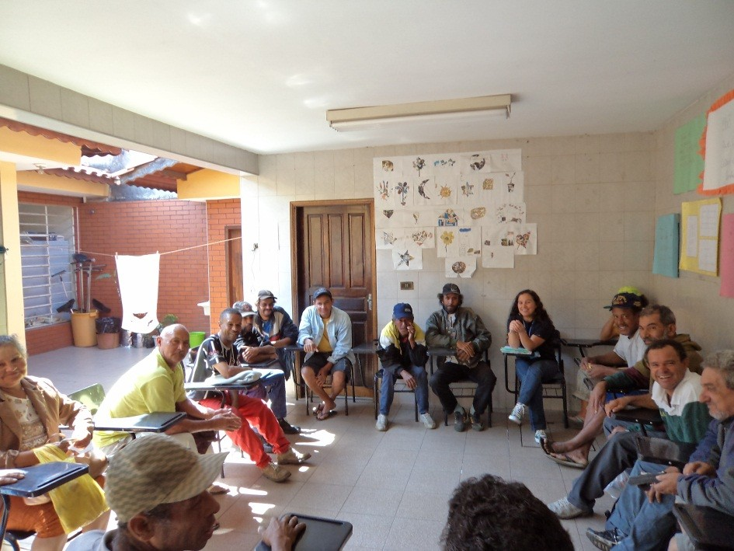
OBJETIVO:
Organização e formação de catadores de materiais recicláveis de Guarulhos para possibilitar a inclusão no Programa Coleta Seletiva Solidária.
Projeto de Mobilização e Inclusão Social de Catadores

Slide 31
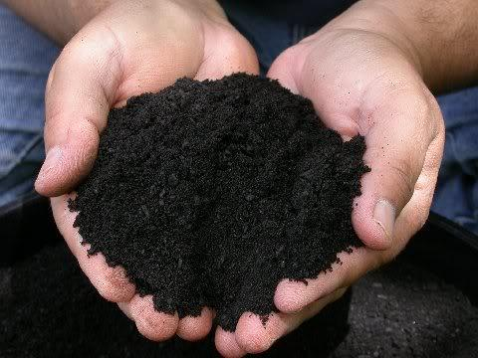
RESÍDUOS
Úmidos
Projeto piloto de compostagem acelerada em leiras

Slide 32
IPTU Verde
- Critérios
Acessibilidade – quem adaptar sua calçada para trânsito livre e seguro de pedestres e cadeirantes, mantendo de 1 a 1,5 metro para circulação terá desconto de até 5% no valor do IPTU;
Arborização - os imóveis com uma ou mais árvores terão desconto de até 2% no valor anual do IPTU.
Áreas permeáveis – Os imóveis horizontais com jardins ou gramados que permitam a absorção das águas das chuvas terão desconto de 2%, e os condomínios terão desconto de até 1%;
Sistema de captação de água de chuva – 3% de desconto;
Sistema de reuso de água – 3% de desconto;
Sistema de aquecimento hidráulico solar – 3% de desconto e sistema de aquecimento elétrico solar 3% de desconto;
Construções com materiais sustentáveis – 3% de desconto;
Utilização de energia passiva (quando o projeto arquitetônico propicia o melhor aproveitamento da luz solar, dispensando o uso de ar condicionado e iluminação artificial) –3% de desconto;
Utilização de energia eólica – 5% de desconto;
Telhado verde (vegetação em cima de todos os telhados da casa) – 3% de desconto;
Separação de resíduos sólidos (exclusivo para condomínios horizontais ou verticais que comprovadamente destinem sua coleta para reciclagem) – 5% de desconto;

Slide 33
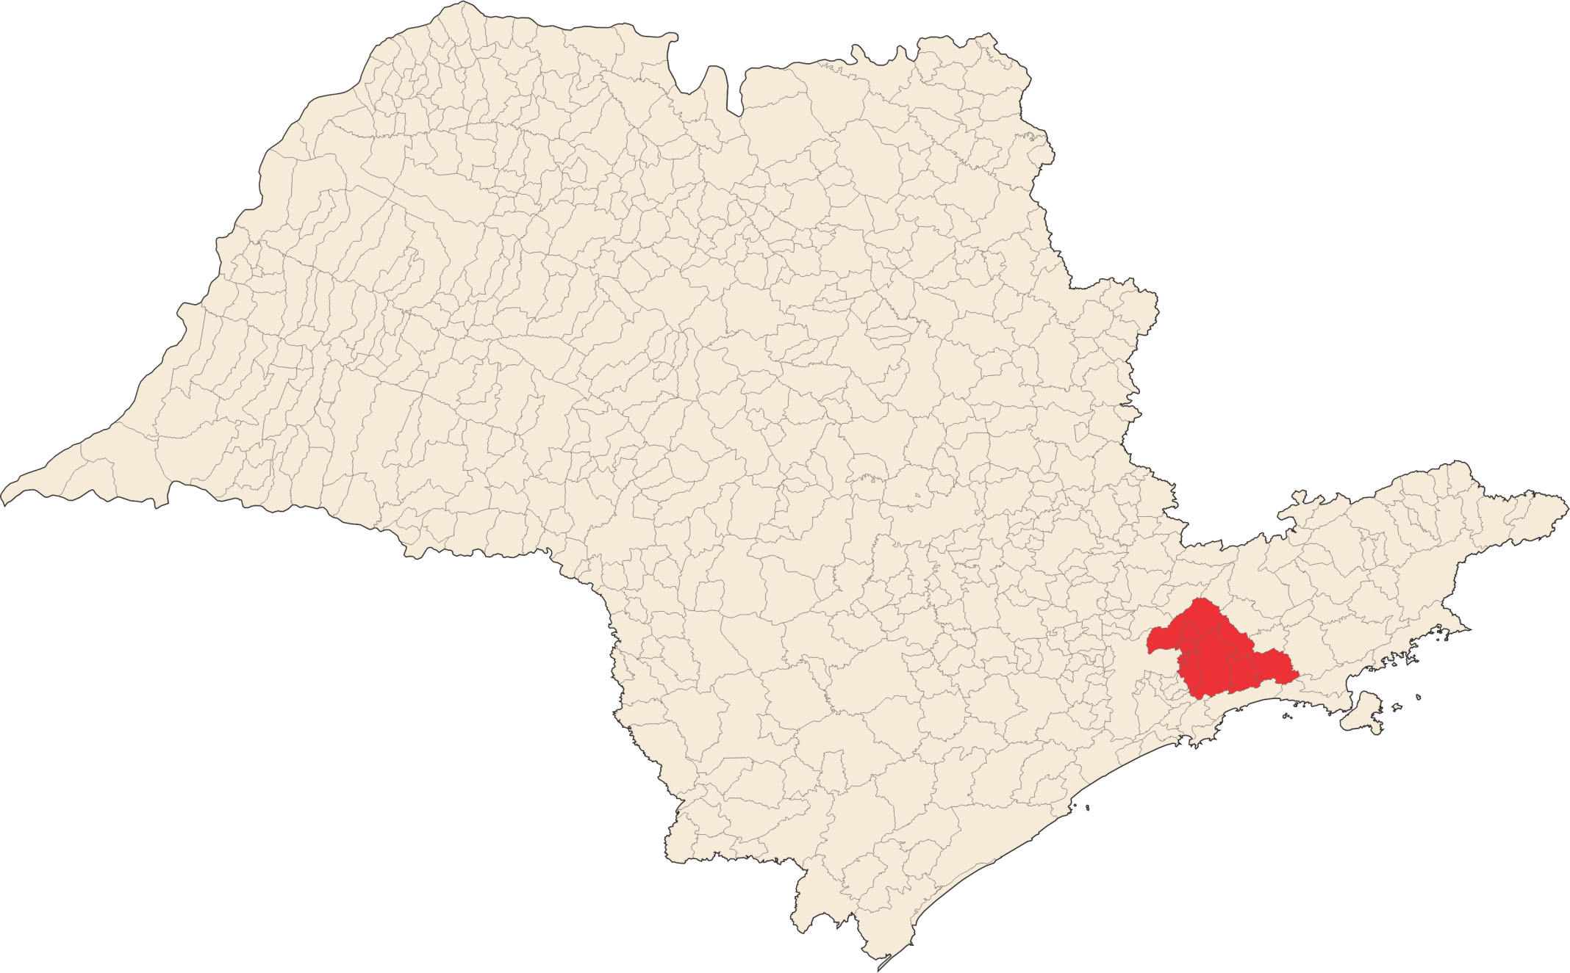
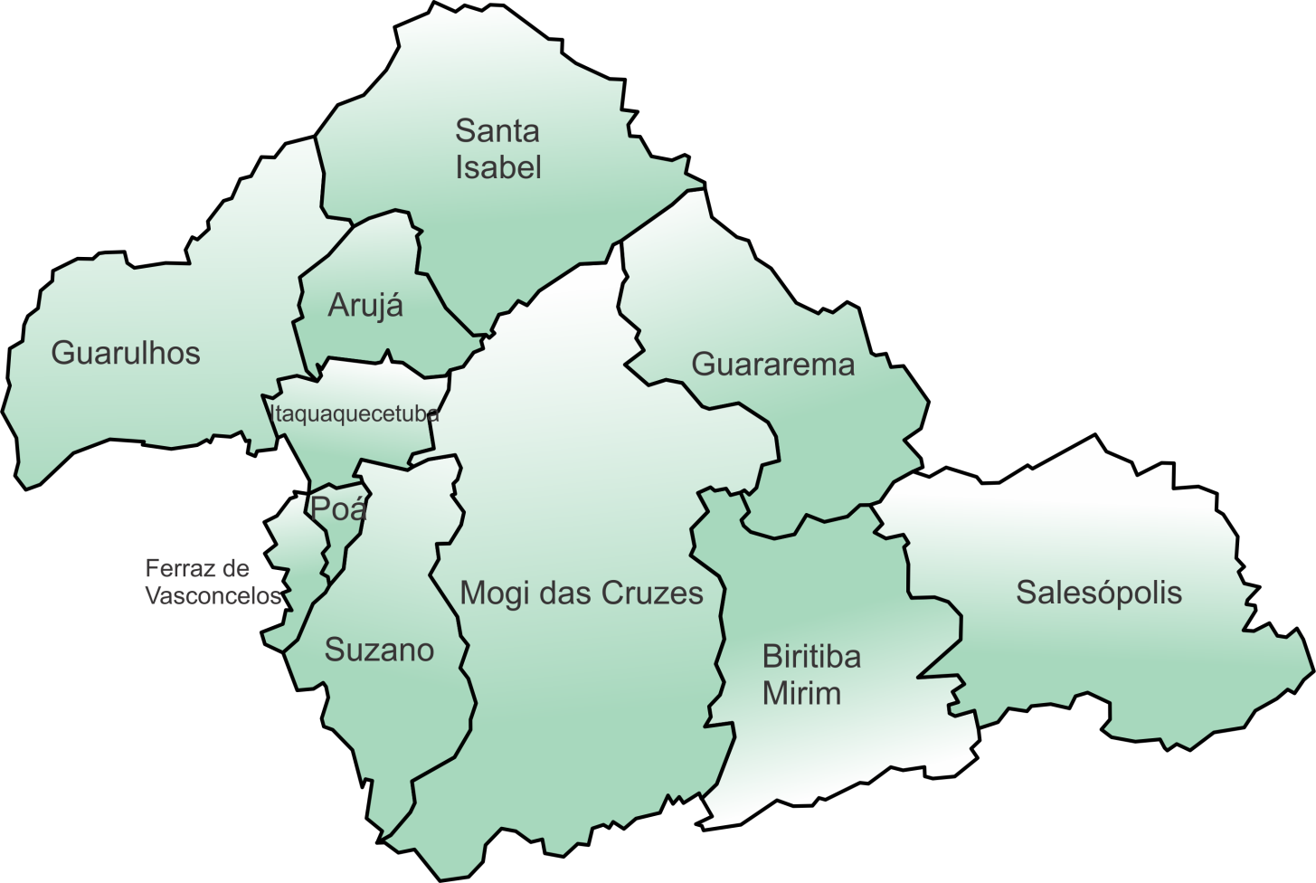

Coordenação dos
estudos sobre
Resíduos
- CONDEMAT

Slide 34
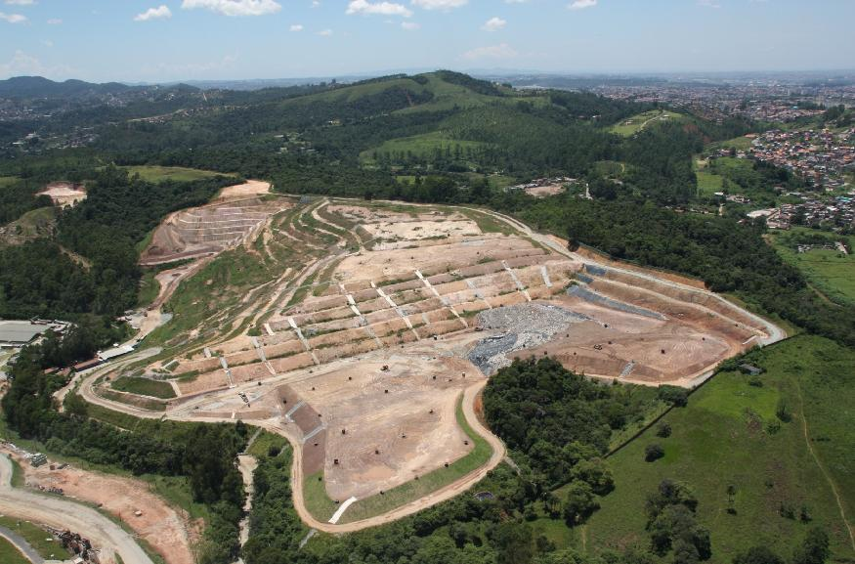
Aumentar a vida útil do aterro sanitário

Slide 35
Obrigado
limpezaurbana@guarulhos.sp.gov.br
Sebastião Almeida
Prefeito Municipal
Carlos Chnaiderman
Vice-prefeito Municipal
Maria Helena Ribeiro
Secretária – Serviços Públicos
Unaldo Flores Santos
Secretário Adjunto – Serviços Públicos
Jonathas Durães Junior
Gestor do Departamento de Limpeza Urbana

